Slide 1
ช่วงบ่าย: ลงมือทำ
เห็นข้างใน LLM และ VAE ด้วยภาพและการเปรียบเทียบ
ดร.ธีรพงศ์ อรชร
1
Notes:
เชื่อมต่อ: ตอนเช้าเราเห็นภาพวาดของกลไก บ่ายนี้จะดึงค่าจริงออกมาจากโมเดลจริงแล้ววาดดูเอง

Slide 2
ภาพรวม
บ่ายนี้ทำอะไร และเชื่อมกับตอนเช้าตรงไหน
ในห้อง
Notebook 1 · Lab 1–3
เปิดฝากระโปรง LLM ภาษาไทย
ในห้อง
Notebook 2 · Lab 4
VAE vs Autoencoder
การบ้าน
Notebook 3
ระบบวิเคราะห์รีวิว
Tokenizer & Embedding
LLM เขียนทีละ token, Attention
Base vs Instruction, ความจำ, Hallucination
Temperature & Top-p
เทรน 2 โมเดลด้วยโค้ดเดียวกัน
เทียบ latent space
เทียบการสุ่มสร้างภาพใหม่
รีวิวภาษาไทย: WangchanBERTa + ThaiNER
LLM ตอบ JSON + Pydantic ตรวจ
กราฟสรุป + เทียบโมเดลเฉพาะงาน vs LLM
↔ ส่วนที่ 3–4 ตอนเช้า
↔ ส่วนที่ 2 ตอนเช้า
↔ ส่วนที่ 5 ตอนเช้า
2
Notes:
เชื่อมต่อ: Notebook 1 และ 2 ทำในห้อง Notebook 3 เป็นการบ้าน ทุก notebook เน้นเปรียบเทียบให้เห็นภาพ ไม่มีคำถามให้ตอบในห้อง นักศึกษาอ่านคำอธิบายใต้ผลลัพธ์แต่ละเซลล์

Slide 3
Lab 0
เตรียม Google Colab
1
เปิดไฟล์ .ipynb
File → Upload notebook หรือเปิดจาก Google Drive
⚠ ต่างจากแล็บ IBM
ตัด %pip install torch==...+cpu ออก เพราะจะทับ PyTorch เวอร์ชัน GPU ของ Colab
เซลล์แรกติดตั้ง pythainlp และฟอนต์ไทย (Sarabun) ให้กราฟแสดงภาษาไทยได้
attn_implementation="eager" เพื่อดึงค่า attention มาวาดภาพ
2
เปิด GPU
Runtime → Change runtime type → T4 GPU → Save
3
รันเซลล์แรก
Shift+Enter ต้องเห็น "ใช้ GPU: Tesla T4"
4
โหลดโมเดลทันที
ใช้ 3–5 นาที (Typhoon2 ขนาด 1.2B สองตัว) ระหว่างรอ ฟังอธิบาย Lab 1
3
Notes:
เชื่อมต่อ: ระหว่างโมเดลกำลังโหลด ให้ดูว่าโมเดลภาษาไทยที่ใช้ต่างกันอย่างไร

Slide 4
Lab 0
โมเดลภาษาไทยที่ใช้: โครงคล้ายกัน แต่ฝึกมาต่างกัน
ชื่อในแล็บ | ตระกูล (ตอนเช้า) | ฝึกมาอย่างไร | จะเห็นพฤติกรรม
Typhoon-Base | Decoder-only | pretrain อย่างเดียว = base model | เขียนต่อ ไม่ตอบคำถาม
Typhoon-Instruct | Decoder-only | ฝึกต่อด้วย instruction + บทสนทนา | ทำตามคำสั่ง คุยได้
WangchanBERTa | Encoder-only | pretrain ภาษาไทย + fine-tune sentiment | attention สองทาง · tokenizer ไทย
GPT-2 (tokenizer) | — | ภาษาอังกฤษ | ใช้เทียบว่าหั่นภาษาไทยอย่างไร
Typhoon2 (SCB 10X) ต่อยอดจาก Llama 3.2 · WangchanBERTa (VISTEC-depa) · Base กับ Instruct คือโมเดลเดียวกัน ต่างแค่การฝึกขั้นหลัง
4
Notes:
สาระสำคัญ: Typhoon-Base กับ Typhoon-Instruct มีสถาปัตยกรรมและขนาดเท่ากันทุกอย่าง ความต่างของพฤติกรรมจึงเป็นหลักฐานโดยตรงของเรื่อง "Base vs Instruction model" ตอนเช้า
เชื่อมต่อ: เริ่มจากขั้นแรกสุดของทุกโมเดล คือการตัดข้อความเป็น token

Slide 5
LAB 1
Tokenizer & Embedding
จากตอนเช้า: ขั้น ① ② ของ Transformer — ข้อความ → token → token id → vector
เป้าหมาย
• เทียบ tokenizer อังกฤษ vs ไทย ด้วย token สี
• วัดว่าแต่ละ tokenizer ใช้ token กับภาษาไทยมากน้อยแค่ไหน
• วาด embedding ของคำไทยให้เห็นกลุ่มคำ
5
Notes:
เชื่อมต่อ: ย้อนภาพ token → vector ตอนเช้า ตอนนี้จะดูของจริง

Slide 6
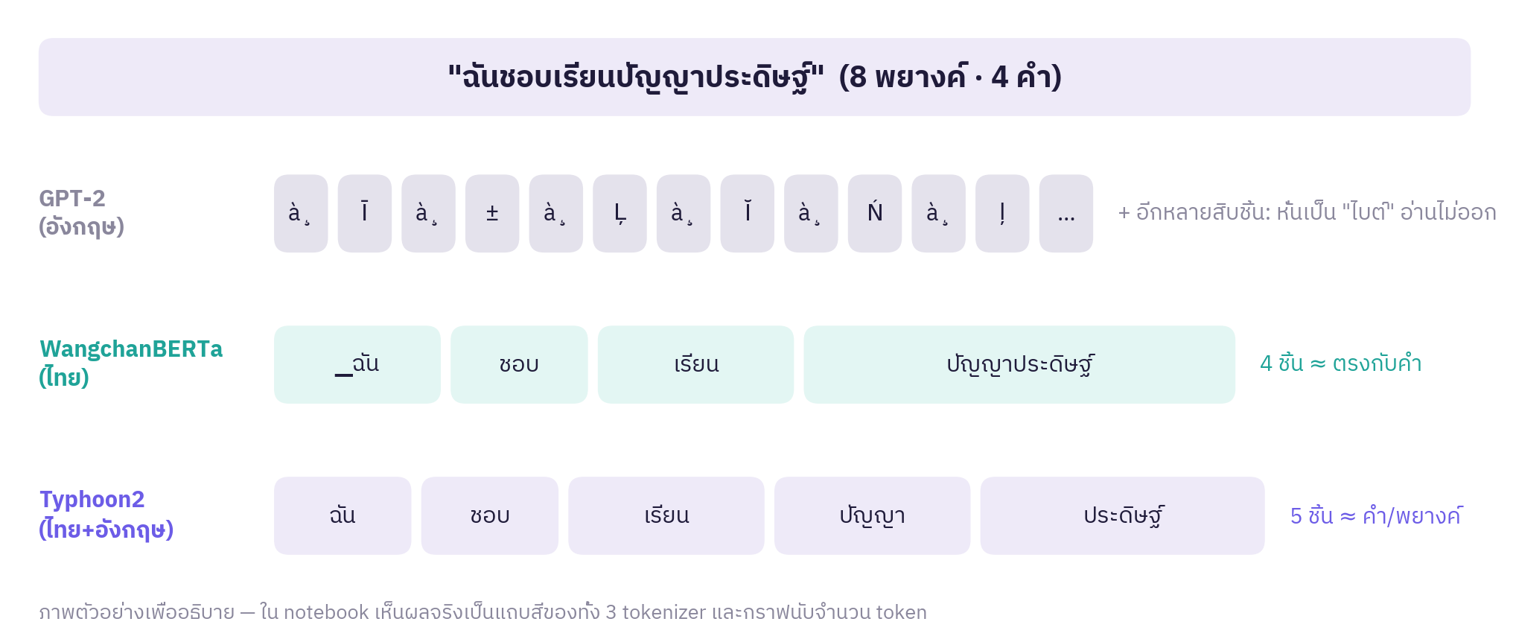
Lab 1
ข้อความ → Token → Token ID
notebook แสดงแต่ละ token เป็นแถบสี เทียบ GPT-2 · WangchanBERTa · Typhoon2 บนประโยคภาษาไทยเดียวกัน
6
Notes:
เชื่อมต่อ: โค้ดที่ใช้สร้างภาพเปรียบเทียบ

Slide 7
Lab 1 · โค้ด
โค้ด: เทียบ tokenizer และนับ token
def pieces_of(tokenizer, text):
ids = tokenizer.encode(text, add_special_tokens=False)
return ids, [tokenizer.decode([i]) for i in ids]
for name, tk in TOKENIZERS.items(): # 3 tokenizer
ids, pieces = pieces_of(tk, text) # → แถบสีต่อ token
counts[name]["ไทย"] += len(tk.encode(th)) # นับ token 3 คู่ประโยค
ax.bar(...) # กราฟแท่ง EN vs TH
encode()
ข้อความ → เลข id (ปิด special tokens เพื่อดูเฉพาะเนื้อความ)
decode([i])
แปลง id ทีละตัวกลับเป็นข้อความ = ชิ้นที่ tokenizer ตัด
tokenizer ที่ฝึกภาษาไทยมา ใช้ token น้อยกว่ามาก = ประหยัด context และแต่ละ token มีความหมาย
7
Notes:
เชื่อมต่อ: token id ยังไม่มีความหมาย ต้องเปิดตาราง embedding

Slide 8
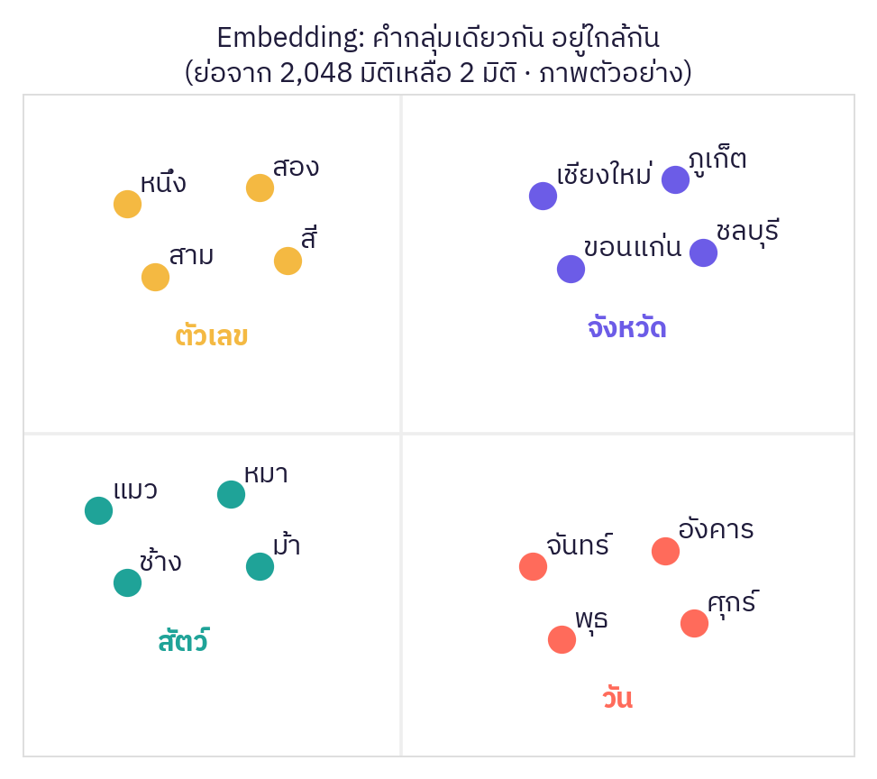
Lab 1
Embedding: วาดให้เห็นกลุ่มคำ
vecs = [word_vector(w) for w in words]
# 20 คำไทย 4 กลุ่ม · 2048 มิติ → 2 มิติ
xy = PCA(n_components=2).fit_transform(vecs)
ax.scatter(xy[:,0], xy[:,1], c=กลุ่ม)
sim = cosine_similarity(ทุกคู่) # 20×20
ax.imshow(sim)
สิ่งที่จะเห็น
คำกลุ่มเดียวกันอยู่ใกล้กัน (scatter) และเป็นบล็อกสว่างตามแนวทแยง (heatmap) — เรียนจากบริบทเอง ไม่มีใครบอก
8
Notes:
เชื่อมต่อ: นี่คือ embedding ชั้นแรกที่ยังไม่มีบริบท ความหมายตามบริบทมาจาก attention → Lab 2

Slide 9
LAB 2
ข้างใน LLM
จากตอนเช้า: Decoder เขียนทีละ token · Encoder vs Decoder · Base vs Instruction · Hallucination
เป้าหมาย
• ดู LLM เขียนทีละ token แบบเห็นทุกขั้น
• เทียบ attention จริงของ WangchanBERTa กับ Typhoon2
• เทียบ Base vs Instruct · มี/ไม่มีความจำ · มี/ไม่มี context
9
Notes:
เชื่อมต่อ: เริ่มจากเส้นทางข้อมูลทั้งหมด

Slide 10
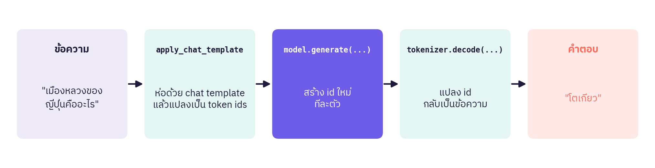
Lab 2
2.1 ข้อความ → id → โมเดล → id → ข้อความ
msgs = [{"role": "user", "content": "เมืองหลวงของญี่ปุ่นคืออะไร ตอบสั้นๆ"}]
inputs = tok.apply_chat_template(msgs, add_generation_prompt=True,
return_tensors="pt", return_dict=True).to(device) # ①
output_ids = model.generate(**inputs, max_new_tokens=30) # ②
answer = tok.decode(output_ids[0][n_in:], skip_special_tokens=True) # ③
10
Notes:
สาระสำคัญ: notebook พิมพ์ข้อความหลังใส่ chat template ให้เห็นว่าโมเดลอ่านอะไรจริง แล้วแสดง id ขาเข้า/ขาออก · to(device) ย้ายข้อมูลไป GPU · no_grad เพราะไม่ได้เทรน
เชื่อมต่อ: generate() ซ่อนการทำงานไว้ เราจะเปิดดูทีละรอบ

Slide 11
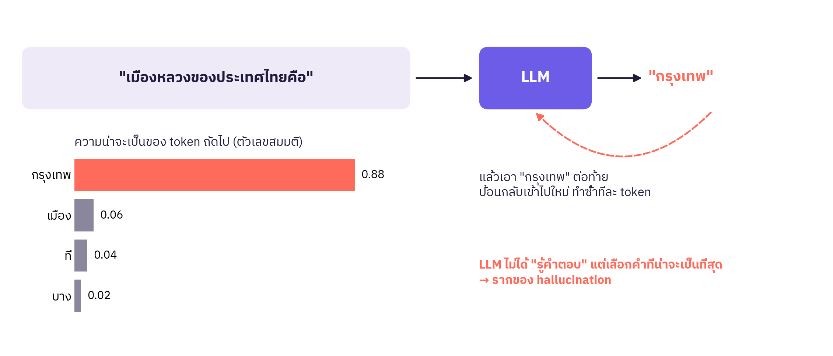
Lab 2
2.2 ดู LLM "เขียน" ทีละ token
for s in range(6):
logits = model(ids).logits
probs = softmax(logits[0, -1])
p, idx = topk(probs, 5)
# กราฟแท่ง 5 อันดับ
ids = cat([ids, idx[:1]])
# ต่อคำที่ชนะ แล้ววนใหม่
สิ่งที่จะเห็น
6 กราฟเรียงกัน = 6 รอบของการเลือกคำ (autoregressive) บน Typhoon-Base · ดูว่า "กรุงเทพ" ชนะตั้งแต่รอบแรกไหม
11
Notes:
เชื่อมต่อ: แต่ละรอบ โมเดลรู้บริบทได้อย่างไร → attention

Slide 12
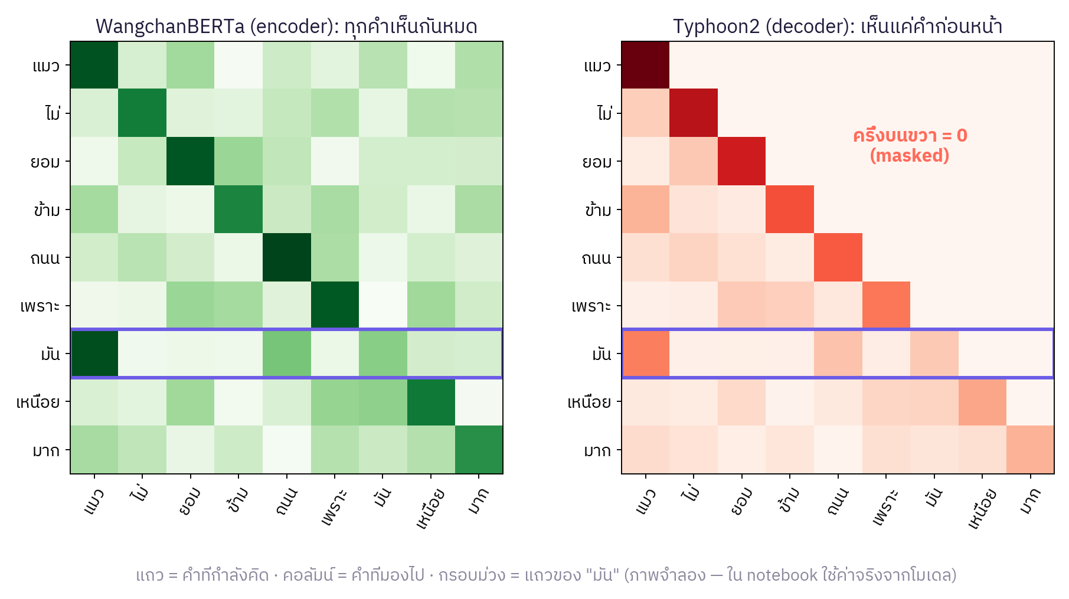
Lab 2
2.3 Attention จริง: WangchanBERTa vs Typhoon2
out = model(**enc,
output_attentions=True)
att = out.attentions[layer][0]
att = att.mean(dim=0) # เฉลี่ยทุก head
ax.imshow(att)
สิ่งที่จะเห็น
WangchanBERTa เต็มทุกช่อง · Typhoon2 เป็นสามเหลี่ยม (masked) · กราฟแยกแถว "มัน" ว่ามองไปที่ "แมว" ไหม
12
Notes:
สาระสำคัญ: ตรงกับภาพ Encoder/Decoder ตอนเช้า ค่าที่เห็นคือน้ำหนักที่คำนวณสดจากประโยคนี้ ต่างจาก weight ของ CNN ที่ตายตัว
เชื่อมต่อ: รู้กลไกแล้ว ลองให้โมเดลที่ฝึกต่างกันตอบคำถามเดียวกัน

Slide 13
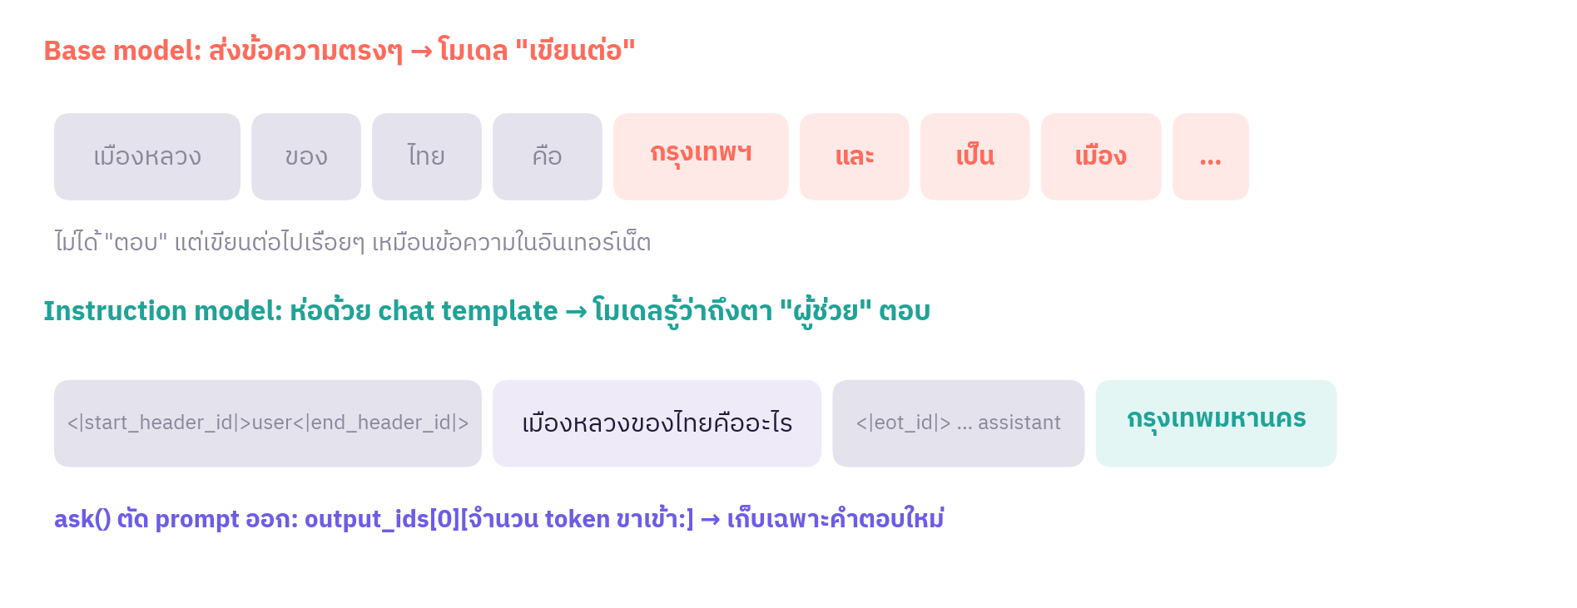
Lab 2
2.4 Base vs Instruct: ถามคำถามเดียวกัน
if name == INST: # instruct
inputs = tok.apply_chat_template(
msgs, ...)
else: # base
inputs = tok(prompt, ...)
out = mdl.generate(**inputs)
n = inputs["input_ids"].shape[1]
new_ids = out[0][n:]
compare(prompts)
ตาราง: 4 คำขอภาษาไทย (ทักทาย ข้อเท็จจริง แปล สรุป) × Base / Instruct
13
Notes:
สาระสำคัญ: Typhoon-Base เขียนต่อ ไม่ตอบ · Typhoon-Instruct ตอบคำถาม ทั้งที่สถาปัตยกรรมและขนาดเท่ากัน ต่างแค่การฝึกขั้นหลัง · decoder-only คืน prompt + คำใหม่ จึงต้องตัดส่วน prompt ออก
เชื่อมต่อ: ต่อไปดูว่า LLM "จำ" บทสนทนาได้ไหม

Slide 14
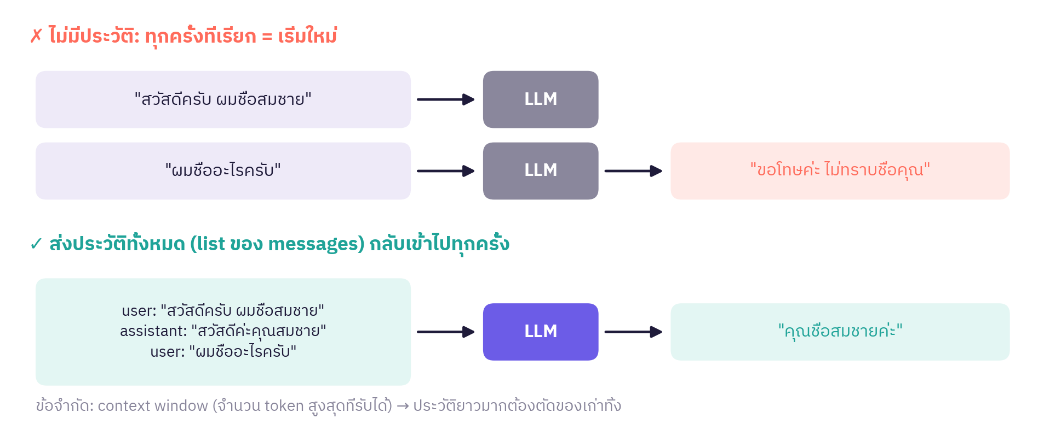
Lab 2
2.5 ความจำ: ไม่ส่งประวัติ vs ส่งประวัติ
def chat(user_turns, memory):
for text in user_turns:
history.append({"role": "user",
"content": text})
msgs = history if memory \
else [history[-1]]
reply = ask(INST, msgs)
ตาราง 3 คอลัมน์
ผู้ใช้พิมพ์ · ❌ ส่งแค่ข้อความล่าสุด · ✅ ส่งประวัติ
14
Notes:
สาระสำคัญ: LLM ไม่มีความจำของตัวเอง ความจำ = ส่ง list ของ messages ทั้งหมดเข้าไปใหม่ทุกครั้ง และจำกัดด้วย context window
เชื่อมต่อ: ถ้าไม่มีข้อมูลเลย โมเดลจะทำอย่างไร → hallucination

Slide 15
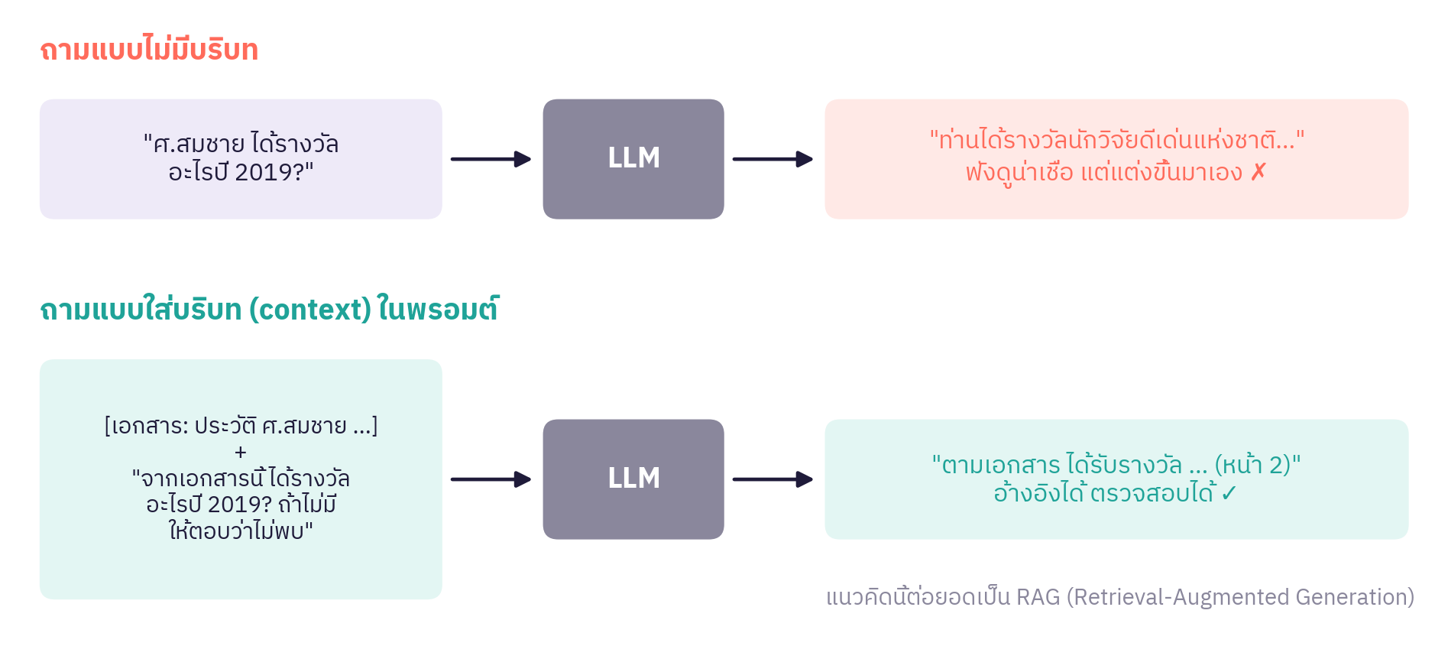
Lab 2
2.6 Hallucination: ไม่มี context vs มี context
คอลัมน์ | มักจะเห็น
Base (เขียนต่อ) | แต่งต่อเสมอ ลื่นแต่ผิด
Instruct ไม่มี context | ตอบมั่นใจ อาจแต่งเอง
Instruct + context | ตรงข้อมูล / "ไม่พบข้อมูล"
ศ.สมชาย ใจดี เป็นบุคคลสมมติ · การฝึกต่างกัน → แนวโน้มแต่งคำตอบต่างกัน · context คือพื้นฐานของ RAG
15
Notes:
เชื่อมต่อ: เมื่อโมเดลเลือกคำ มีปุ่มควบคุมการสุ่ม → Lab 3

Slide 16
LAB 3
Temperature & Top-p
จากตอนเช้า: LLM เลือกคำจากความน่าจะเป็น — ปุ่มสองตัวนี้ปรับการกระจาย "ก่อน" สุ่ม
เป้าหมาย
• เห็นการกระจายจริงที่ temperature ต่างกัน
• เห็นว่า top-p เก็บตัวเลือกกี่คำในแต่ละสถานการณ์
• วัดความหลากหลายของข้อความ (distinct-2)
16
Notes:
เชื่อมต่อ: เริ่มจาก temperature

Slide 17
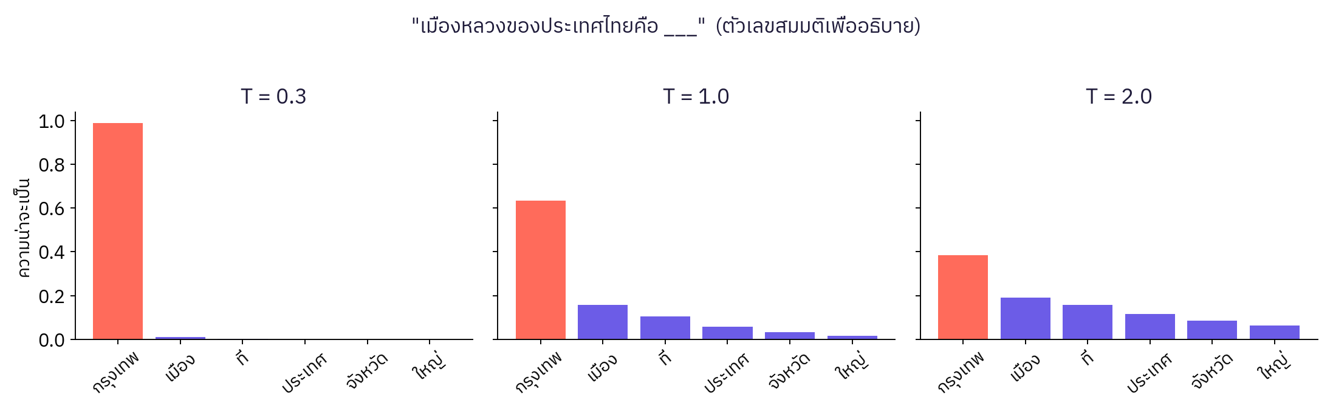
Lab 3
3.1 Temperature: softmax(logits / T)
logits = next_token_logits("เมืองหลวงของประเทศไทยคือ")
for T in [0.3, 1.0, 2.0]:
p = softmax(logits / T) # T ต่ำ = แหลม · T สูง = แบน
17
Notes:
เชื่อมต่อ: temperature เปลี่ยนรูปกราฟ ส่วน top-p ตัดหางกราฟทิ้ง

Slide 18
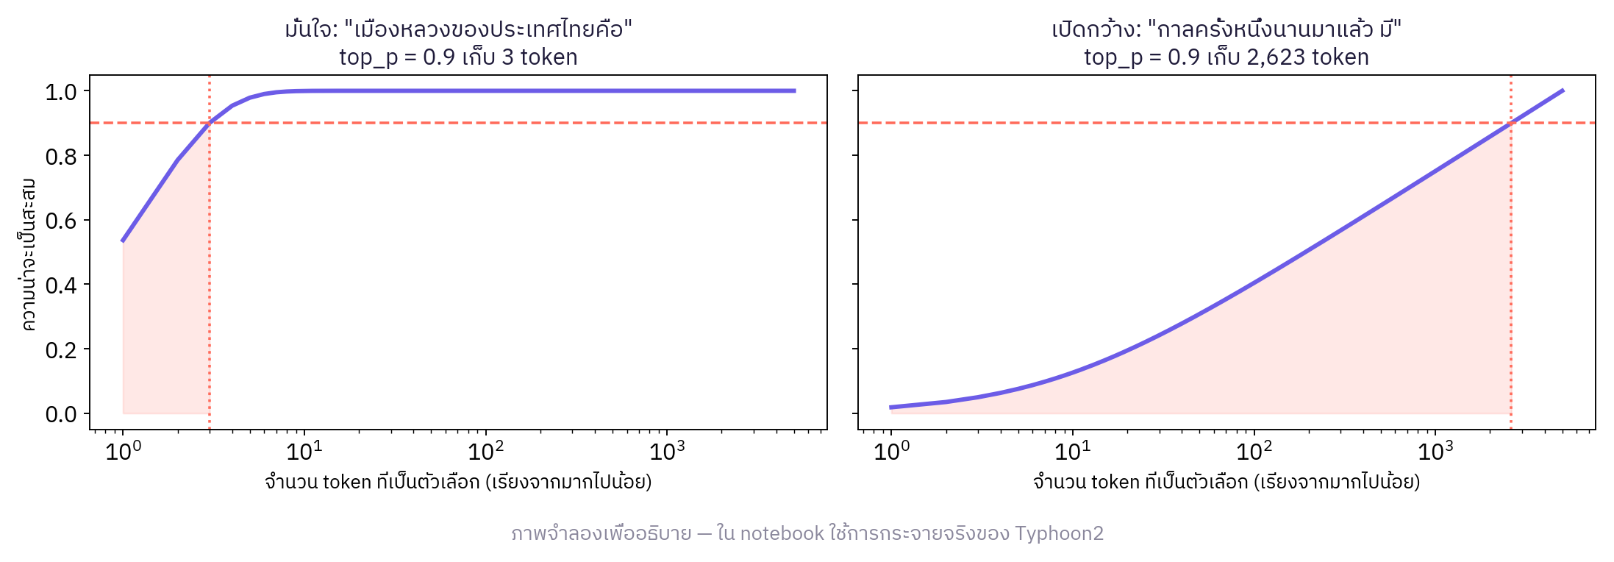
Lab 3
3.2 Top-p: จำนวนตัวเลือกปรับตามความมั่นใจ
พรอมต์ที่โมเดลมั่นใจ → เก็บไม่กี่คำ · พรอมต์เปิดกว้าง → เก็บหลายพัน token · ต่างจาก top_k ที่เก็บจำนวนตายตัว
18
Notes:
เชื่อมต่อ: ผลต่อข้อความจริงเป็นอย่างไร

Slide 19
Lab 3
3.3 ผลต่อข้อความจริง และค่าที่ควรใช้
พารามิเตอร์ | ทำอะไร | ใช้เมื่อ
do_sample=False | greedy เลือกสูงสุดเสมอ | ข้อเท็จจริง/สรุป
temperature | ปรับความแหลม/แบน | 0.2–0.3 แม่น · 0.7–1.0 สร้างสรรค์
top_p | สุ่มจากกลุ่มที่รวมถึง p | 0.9–0.95
repetition_penalty | ลดการพูดซ้ำ | 1.1–1.3
สิ่งที่จะเห็นใน notebook
ตาราง 5 ข้อความ × 3 temperature + กราฟ distinct-2: T สูงขึ้น = หลากหลายขึ้น แต่เริ่มหลุด
จำไว้
temperature ต่ำ = คงที่ แต่ไม่ได้กัน hallucination
19
Notes:
เชื่อมต่อ: จบฝั่งข้อความ ต่อไปฝั่งภาพ → Notebook 2 (ให้เริ่มเทรนก่อนพัก)

Slide 20
LAB 4
VAE vs Autoencoder
จากตอนเช้า: Autoencoder บีบเป็น "จุด" · VAE บีบเป็น "ช่วง" จึงสุ่มสร้างได้
เป้าหมาย
• เทรน 2 โมเดลด้วยโค้ดเดียวกัน ต่างแค่ kl_weight
• เทียบ 5 อย่าง: loss · reconstruction · latent · แผนที่ · การสุ่มสร้าง
• เข้าใจว่าเทอม KL ทำให้ VAE เป็น generative model
20
Notes:
เชื่อมต่อ: ให้รันเซลล์จนถึงเทรนก่อนพัก (GPU ~2–3 นาที) แล้วกลับมาดูผล

Slide 21
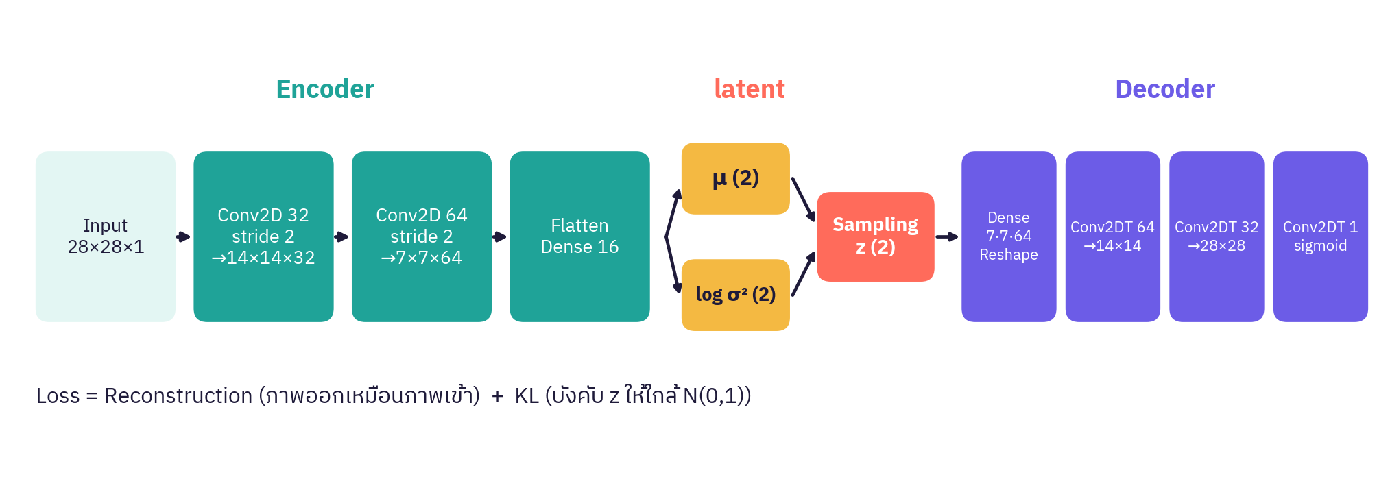
Lab 4
สถาปัตยกรรม: Encoder → Sampling → Decoder
z = z_mean + ops.exp(0.5 * z_log_var) * epsilon # reparameterization trick
21
Notes:
สาระสำคัญ: build_encoder_decoder() สร้างชุดใหม่ทุกครั้ง VAE กับ AE จึงได้ weight แยกกัน · σ เก็บเป็น log เพื่อให้เป็นบวกเสมอ
เชื่อมต่อ: ความต่างของสองโมเดลอยู่ที่ loss บรรทัดเดียว

Slide 22
Lab 4 · โค้ด
สวิตช์เดียว: kl_weight
recon_loss = mean(sum(binary_crossentropy(data, recon)))
kl = -0.5 * (1 + z_log_var - square(z_mean) - exp(z_log_var))
kl_loss = mean(sum(kl, axis=1))
loss = recon_loss + self.kl_weight * kl_loss
vae, _ = train(1.0, "VAE") # มี KL
ae, _ = train(0.0, "Autoencoder") # ไม่มี KL
kl_weight = 1
VAE: ดึง latent เข้าหา N(0,1)
kl_weight = 0
Autoencoder ธรรมดา: ไม่มีอะไรคุม latent
ทดลองแบบควบคุมตัวแปร: สถาปัตยกรรม ข้อมูล จำนวน epoch เหมือนกันทุกอย่าง ต่างแค่เทอมเดียว
22
Notes:
เชื่อมต่อ: ผลที่ได้ต่างกันอย่างไร

Slide 23
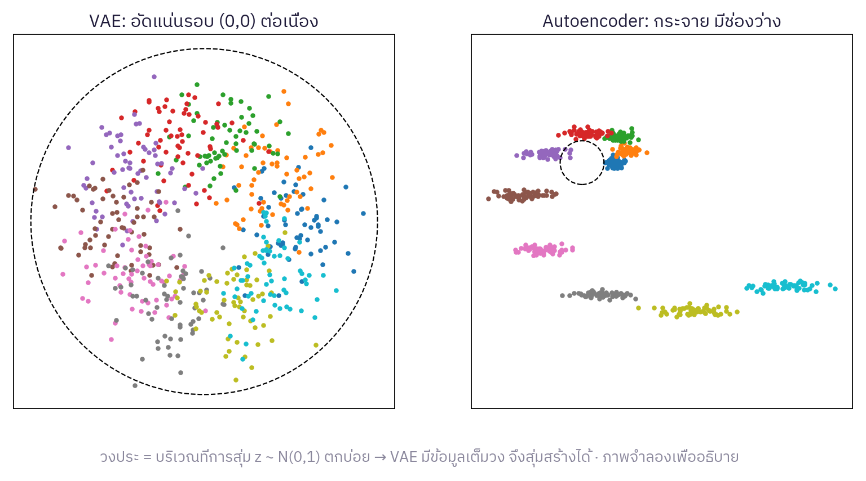
Lab 4
ผลที่จะเห็น: ลอกภาพได้ทั้งคู่ แต่สร้างใหม่ได้แค่ VAE
เทียบ | AE | VAE
Reconstruction | ดี | ดี (เบลอกว่านิด)
Latent | กระจาย มีช่องว่าง | อัดแน่นรอบ 0
แผนที่ [-2,2] | ภาพซ้ำ/เละ | ค่อยๆ เปลี่ยน
สุ่ม z ~ N(0,1) | ไม่น่าเชื่อถือ | ได้ตัวเลขใหม่
Interpolation | สะดุด | ลื่นไหล
ความต่างทั้งหมดมาจากเทอม KL เทอมเดียว = เหตุผลที่ VAE เป็น generative model
23
Notes:
สาระสำคัญ: ภาพเบลอคือข้อจำกัดของ VAE ที่ GAN/Diffusion แก้ได้ดีกว่า · Stable Diffusion ทำ diffusion ใน latent space ของ autoencoder
เชื่อมต่อ: จบในห้อง ต่อไปคือการบ้าน

Slide 24
การบ้าน
การบ้าน: ระบบวิเคราะห์รีวิวภาษาไทย (Notebook 3)
ร้านกาแฟสมมติ ดอยดาว คาเฟ่ ต้องการระบบอ่านรีวิวภาษาไทย → ข้อมูลที่ตรวจสอบแล้ว + กราฟสรุปให้ผู้บริหาร
งาน | เนื้อหา | คะแนน
1 | Pydantic model (ผล LLM + ผลรวม) + วิเคราะห์ 12 รีวิวเป็นตาราง | 3
2 | ภาพสรุป 3 กราฟ ป้ายภาษาไทย (สินค้า×ความรู้สึก, confidence, ชื่อเฉพาะ) | 3
3 | WangchanBERTa vs Typhoon2 LLM (heatmap + อัตรา JSON ถูกรูปแบบ) | 2
4 | ส่งออก JSON ที่ตรวจแล้ว + จับข้อมูลผิดรูปแบบ | 1
5 | บทวิเคราะห์ข้อจำกัด 150–250 คำ | 1
ส่ง: ไฟล์ .ipynb ที่รันครบทุกเซลล์ (มีผลลัพธ์และกราฟ) · File → Download → .ipynb
24
Notes:
สาระสำคัญ: ส่วนที่ 0 ในไฟล์เตรียมเครื่องมือและอธิบายไว้แล้ว นักศึกษาทำเฉพาะเซลล์ TODO · มีไฟล์เฉลย Lab5_Homework_TH_SOLUTION.ipynb สำหรับผู้สอน · ต้องเปิด GPU เพราะ LLM อ่านรีวิวทีละรายการ
เชื่อมต่อ: เครื่องมือที่ใช้ในการบ้าน

Slide 25
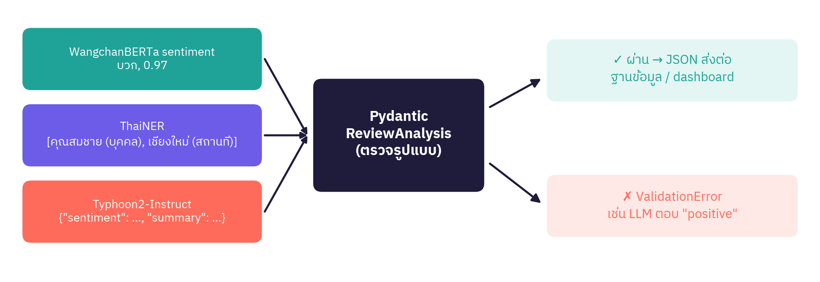
การบ้าน
เครื่องมือในการบ้าน และสิ่งที่ควรสังเกต
เครื่องมือ | ตระกูล
sentiment_a (WangchanBERTa) | encoder + head
thai_ner (ThaiNER v2) | encoder + token head
llm_review (Typhoon2) | decoder · instruct
ข้อมูลมีรีวิวผสม · ประชด · ข้อเท็จจริงล้วน
เพื่อให้เห็นว่า confidence สูงไม่ได้แปลว่าถูก · LLM เล็กบางครั้งตอบผิดรูปแบบ → Pydantic จับได้ แต่ตรวจความถูกต้องของเนื้อหาไม่ได้
25
Notes:
สาระสำคัญ: โยงกลับเรื่อง body + head ตอนเช้า — sentiment และ NER คือ WangchanBERTa ที่ต่อ head ต่างกัน (ทำได้งานเดียวแต่แม่นและเร็ว) ส่วน LLM ทำหลายงานได้ด้วย prompt แต่ต้องตรวจผล · NER ต้องตัดคำด้วย pythainlp ก่อน
เชื่อมต่อ: สรุปทั้งวัน

Slide 26
สรุป
สิ่งที่ทำบ่ายนี้ ↔ ทฤษฎีช่วงเช้า
บ่ายนี้ (เห็นด้วยตา) | ทฤษฎีช่วงเช้า
token สี: tokenizer อังกฤษ vs ไทย, กลุ่มคำไทยใน embedding | Token → Vector
กราฟ 6 รอบของการเลือกคำ | Decoder เขียนทีละ token
WangchanBERTa เต็ม vs Typhoon2 สามเหลี่ยม | Encoder vs Decoder, masked attention
Typhoon-Base vs Typhoon-Instruct | Base vs Instruction, ฝึก LLM เป็นขั้น
ความจำ, context ลดการแต่ง | Context window, Hallucination → RAG
temperature, top-p, distinct-2 | การเลือกคำจากความน่าจะเป็น
VAE vs AE: เทอม KL | Latent space, VAE
การบ้าน: โมเดลเฉพาะงาน vs LLM + Pydantic | Body + head, Instruction model
26

